Slide 1
PRAVO FINANSIJSKIH INSTITUCIJA

Slide 2
Cilj izučavanja
Upoznavanje studenata sa:
finansijsko-pravnim institucijama,
pravnim okvirom uspostave i unutarnjeg organiziranja finansijskih institucija,
principima na kojima se zansniva rad finansijskih institucija,
funkcijama finansijskih institucija,
djelokrugom nadležnosti, te ulogom i ciljevima finansijskih institucija
Finansijskim sistemom Bosne i Hercegovine, kao i izvorima prava, te korisnicima usluga.
Studenti se osposobljavaju za rad u finansijsko-pravnim institucijama.

Slide 3
Ocjene
obavezni dolazak
seminarski rad
oblici aktivnosti
parcijalni testovi
završni test

Slide 4
literatura
Jahić Mehmed: Finansije i finansijsko pravo, Pravni fakultet Univerziteta u Sarajevu, Sarajevo, 2004.
Zakonski propisi iz oblasti koje čine sadržaj nastavnog predmeta

Slide 5
Nastavne jedinice
Finansijski sistem i finansijska tržišta
Opšte naznake o pravu finansijskih institucija i vrstama finansijskih institucija
Banke i ostale finansijske institucije
Fondovi
Društva za osiguranje
Regulacija finansijskog sistema

Slide 6
Finansijski sistem i finansijska tržišta

Slide 7
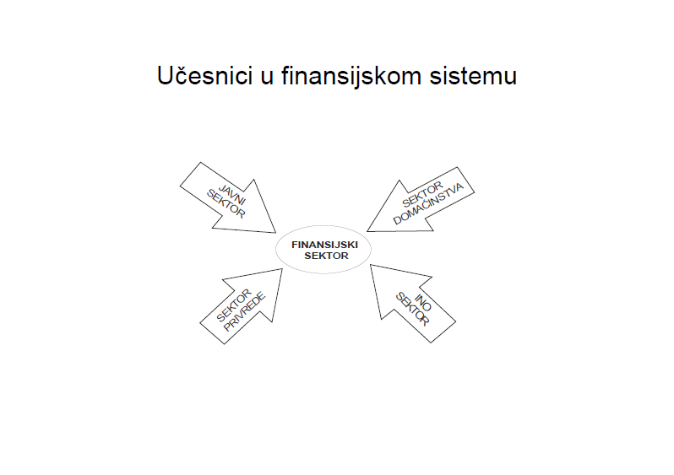

Slide 8
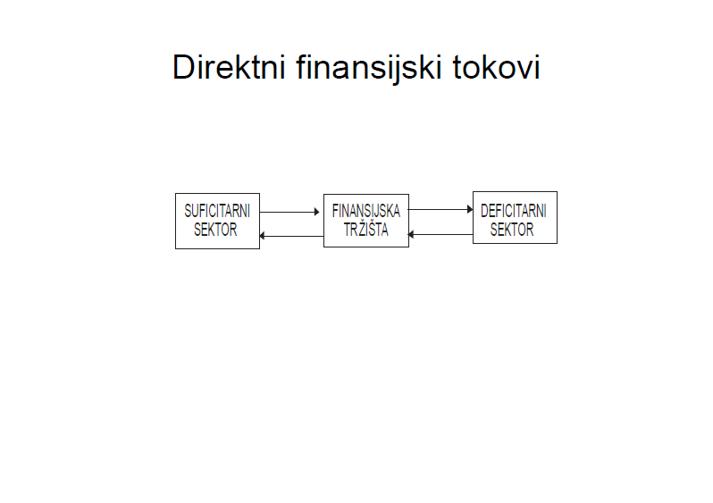

Slide 9
Elementi finansijskog sistema
• Finansijsko tržište
• Finansijski instrumenti
• Finansijske institucije

Slide 10
VRSTE FINANSIJSKIH TRŽIŠTA

Slide 11
FINANSIJSKA TRŽIŠTA
Glavna funkcija finansijskih tržišta ( tržišta obveznica i akcija) je spajanje ljudi koji imaju višak novca i žele da ga oplode u poslovima sa ljudima koji znaju da ga produktivno ulože.
Tržišta i institucije to postižu seljenjem sredstava od ljudi sa novčanim viškom ka ljudima sa novčanim manjkom, pri tom naplaćujući svoje usluge (institucije) i kreirajući infrastrukturu, regulative i instrumente u cilju efikasne i kvalitetne alokacije sredstava (tržišta).

Slide 12
Kompanija treba sredstva za marketing novog proizvoda ili lokalna vlast treba sredstva za izgradnju puta ili škole.
Ova sredstva se obezbjeđuju preko finansijskih institucija.
Finansijske institucije i finansijska tržišta koja su efikasna i dobro organizovana su nam potrebni kako bi poboljšali naše ekonomsko blagostanje, pa su zato bitni i za ekonomsko zdravlje kako pojedinaca, tako i cijele ekonomije.

Slide 13
Desio se i raspad finansijskog sistema zemlje (SFRJ) pa tako i vrlo dobro znamo šta znači kada on ne funkcioniše onako kako bi trebao.
Tada se u principu raspada i čitava ekonomija jedne zemlje.
Da bi istražili uticaj finansijskih tržišta i posrednika na ekonomiju, moramo prvo razumjeti opštu strukturu finansijskog sistema i način njegovog funkcionisanja.

Slide 14
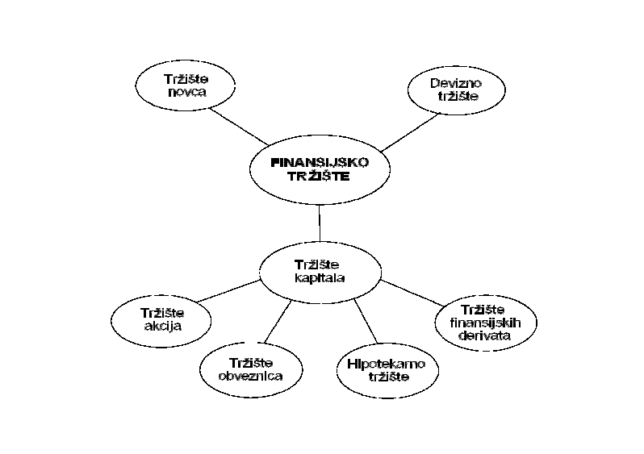

Slide 15
FINANSIJSKA TRŽIŠTA
Zašto proučavati finansijska tržišta?
Pretpostavite da na vijestima ili u novinama saznate kako je tržište obveznica postalo trenutni hit za ulaganje, što kod nas zaista nije.
Šta bi ta informacija vama mogla da znači?
Da li to znači da će kamatne stope pasti pa će pozajmice i krediti biti jeftiniji?
Da li će te tada lakše i jeftinije moći da dođete do sredstva potrebnih za finansiranje nekog poslovnog poduhvata?
Ili to možda znači da će se ekonomija oporaviti u budućnosti pa je sada pravo vrijeme za investicije?

Slide 16
Za koji vid finansiranja bi ste se vi odlučili na osnovu ove informacije:
- finansiranje putem emisije obveznica (HVO) ili
- putem uzimanja kredita ?
Proučavanje načina funkcionisanja finansijskih tržišta i finansijskih institucija nam daje mogućnost da se upoznamo i znamo odgovore na ova pitanja.
Finansijske institucije i tržišta ne utiču samo na svakodnevni život već i na države i svijet u cjelini.

Slide 17
Ona okreću stotine milijardi dolara i tako utiču na novčane tokove svjetske ekonomije.
Zahvaljujući alokaciji i plasmanu novca ona povratno utiču na proizvodnju, dobit iz poslovanja i ekonomsko blagostanje država.
Iz tog razloga ona su i od velikog političkog značaja.
Svaka država koja teži da se ravnopravno uključi u svjetske tokove teži da ova tržišta što više razvije jer ona su ta koja su direktno odgovorna za investiranje u dugoročni rast i razvoj privrednog sistema.

Slide 18
Šta su finansijska tržišta?
Finansijska tržišta su mjesta fizička ili virtuelna, na kojima se finansijska sredstva prenose od ljudi koji imaju višak raspoloživih sredstava, ljudima koji imaju manjak sredstava.
Finansijska tržišta obveznica i akcija su bitna kod usmjeravanja finansijskih sredstava od onih koji ne znaju produktivno da ih uposle ka onima koji to znaju, što dovodi do veće ekonomske efikasnosti.
Aktivnosti na ovim tržištima takođe imaju direktan učinak na bogatstvo pojedinaca, preduzeća i ponašanje potrošača, kao i na ukupan rezultat cijele privrede.

Slide 19
1. Tržišta duga i kamatne stope
Hartije od vrijednosti ili finansijski instrument predstavljaju potraživanje prema izdavateljevom budućem dohotku ili prema njegovoj imovini.
Obveznica je dužničko vrijednosni papir koji predstavlja obećanje redovne isplate
tokom unapred određenog vremenskog razdoblja.

Slide 20
Tržišta obveznica često nazivano dužničko tržište je od posebne važnosti za odvijanje ekonomskih aktivnosti jer omogućava finansiranje aktivnosti kompanija i
nacionalnih vlada.
Upravo se na ovim tržištima određuju kamatne stope.
Kamatna stopa predstavlja trošak posuđivanja ili cijenu koju plaćamo za pozajmljena finansijskih sredstava i izražava se kao procenat od ukupnog zajma.
Postoje razne kamatne stope: na hipotekarne kredite, keš kredite, za automobile, za različite vrste obveznica.

Slide 21
Kamatne stope su važne u nekoliko različitih konteksta.
U ličnom kontekstu visoke kamatne stope nas mogu odvratiti od kupovine stana, ili nečeg drugog jer će nam cijena novca biti skupa.
Iste te visoke kamatne stope u slučaju da novac ne želimo da trošimo već da štedimo mogu nas podstaknuti na štednju.

Slide 22
Znači efekti povećanih kamatnih stopa su različiti u zavisnosti od onoga što sa novcem želimo da činimo.
Posmatrano na višem nivou, iz perspektive države kamatne stope utiču na ukupno zdravlje privrede jer pored toga što utiču na spremnost za potrošnju ili štednju potrošača, utiču i na investicione odluke preduzeća.

Slide 23
Visoke kamatne stope mogu demotivisati preduzeće u njegovoj namjeri da izgradi neki novi pogon koji bi takođe otvorio neka nova radna mesta.
I kao što vidite sve je povezano jedno sa drugim. Visina kamatnih stopa posebno je bitna za finansijske institucije jer porast kamatnih stopa povećava trošak pribavljanja sredstava.

Slide 24
Ali istovremeno porast kamatnih stopa povećava dohodak od imovine koji finansijske institucije stiču putem odobravanja zajmova.
Prema tome promjene kamatnih stopa utiču na cijene hartija od vrednosti poput obveznica ili akcija koje se nalaze u portfeljima finansijskih institucija, pa tako direktno utiču i na profitabilnost i vrijednost finansijskih institucija.

Slide 25
Tokom zadnjih 30 godina zabeležene su ogromne fluktacije kamatnih stopa na svetskom finansijskom tržištu i zbog velikog uticaja promjena ovih stopa na pojedince, privredu i društvo u cjelini, veoma je bitno shvatiti razloge ovog trenda.
Na primjer kamatna stopa na dugoročne državne obveznice riznice SAD je 1963 iznosila 5% zatim je 1981 narasla na čitavih 15% da bi krajem 2001 došla na 5,5%.
Međutim u periodu od 1936 do 1966 kretanje kamatne stope je bilo između 2% i 5%.
Kamatne stope na različite vrste obveznica se mogu značajno razlikovati.

Slide 26
2. Tržište akcija
Akcija je hartija od vrednosti koja predstavlja vlasnički udio u preduzeću. Ona praktično predstavlja potraživanje prema zaradama i imovini preduzeća. Jedan od načina prikupljanja sredstava finansiranja preduzeća je javna emisija i prodaja njegovih akcija.
Tržište akcija na kojem se trguje potraživanjima prema zaradama korporacija( akcijskim udjelima) je najpromnije praćeno finansijsko tržište u manje više svim državama svijeta koje su ga razvile. Ono se često naziva Berza.

Slide 27
I sami ste više puta kao glavnu vest na TV čuli o velikoj promjeni cijena akcija na berzi? Između ostalog to je mesto na kom se može brzo obogatiti uz uslov da imate ili sreće ili znanja.
U suprotnom brzo možete i bankrotirati.
Cijene akcija su vrlo hirovite. Tokom 50-tih godina su beležile konstantan rast, vrhunac su dosegle 1966, zatim su fluktuirale gore dole do 1973., kada su dostigle nagli pad.

Slide 28
Primjer u SAD:
Tokom 1980 došlo je do ponovnog i velikog oporavka kada je i započeo berzanski uspon koji je zabeležio svoj vrhunac 1987 kada je industrijski prosek Dow Jones iznosio 2772 boda. Iste te godine 19 oktobra berza je doživela „Crni ponedeljak „ kada je došlo do najvećeg pada indeksa u jednom danu tokom cijele istorije berze, gde se indeks spusti za više od 500 bodova ili 22%.

Slide 29
Tokom 1998 krenuo je oporavak tržišta i indeks se popeo na 10.000 bodova i nastavio fluktuirati na tom nivou sve do 2001.
A onda napad na svjetski trgovinski centar dovodi opet do naglog obaranja cijena akcija uvodeći novi period nestabilnosti tržišta koje se krenulo oporavljati tek 2004.
Jasno je da ovakve fluktacije akcija direktno utiču na bogatstvo ljudi i na njihovu sklonost potrošnji

Slide 30
3. Devizno tržište
Da bi se finansijska sredstva selila iz jedne zemlje u drugu prethodno se moraju prevesti iz valute zemlje iz koje potiču u valutu zemlje u koje idu – odredišta. Konverzija ovih sredstava se događa na deviznom tržištu.
Na deviznom tržištu se određuje i devizni kurs koji predstavlja cijenu valute jedne zemlje izraženu u jedinici valute druge zemlje.

Slide 31
Promjena kursa ima direktan uticaj na potrošače jer utiče na trošak uvoznih dolara.
Godine 1985, kada je britanska funta koštala oko 1,30 dolara, britanska roba vrijedna 100 funti u Americi je koštala 130 dolara. Kada je dolar 1997. povećao cijenu funte na 1,60 dolara ista roba u Americi, vrijedna 100 funti je koštala 160 dolara.
Iz ovoga možemo zaključiti da slabiji dolar poskupljuje robu iz uvoza, putovanja u inostranstvo itd.

Slide 32
Kada vrijednost dolara padne u odnosu na neku stranu valutu Amerikanci će biti destimulisani da kupuju stranu robu i istovremeno povećati potrošnju domaćih proizvoda.
Nasuprot tome, jaki dolar znači da će američka izvozna roba koštati više u inostranstvu pa će je stranci manje kupovati.
Kao što vidimo preko kursnih razlika se direktno može uticati na stimulisanje izvoza ili uvoza.

Slide 33
Jak dolar koristi američkim potrošačima jer pojeftinjuje uvoznu robu, ali šteti američkoj privredi smanjujući potrošnju domaćih proizvoda, smanjujući izvoz jer je roba strancima skuplja, što sve utiče na smanjenje privrednih aktivnosti te time i radnih mesta.
Padom dolara američki proizvođači postaju konkurentniji na stranim tržištima.

Slide 34
FINANSIJSKE INSTITUCIJE

Slide 35
Zašto proučavati finansijske institucije?
Drugi najvažniji dio našeg predmeta jesu finansijske institucije.
Finansijska tržišta funkcionišu upravo zbog njih.
Bez njih finansijska tržišta ne bi mogla prenositi sredstva od štediša do ljudi koji znaju kako bi ih plasirali.
Tako finansijske institucije imaju veliki uticaj na funkcionisanje ekonomije u cjelini.

Slide 36
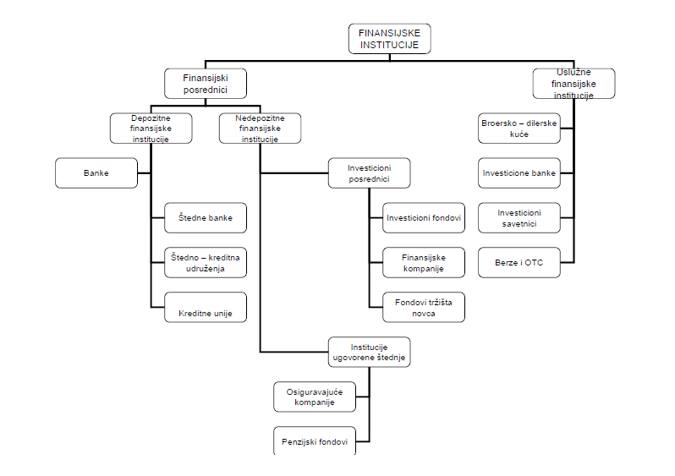

Slide 37
1. Centralna banka i vođenje monetarne politike
Najvažnija finansijska institucija u finansijskom sistemu je centralna banka.
Ona je državna institucija koja je odgovorna za vođenje monetarne politike.
Monetarna politika podrazumijeva upravljanje kamatnim stopama i količinom novca u opticaju koji se još naziva i ponuda novca.
Sa obzirom da monetarna politika utiče na kamatne stope, inflaciju i poslovne cikluse što ima veliki uticaj na finansijska tržišta pomoću kojih mehanizama centralna banka vodi monetarnu politiku.

Slide 38
2. Struktura finansijskog sistema (institucija)
Finansijski sistem je dosta složen i sastoji se od različitih vrsta privatnih finansijskih institucija poput: banaka, osiguravajućih društava, investicionih fondova, finansijskih kompanija investicionih banaka i sve njih reguliše i nadzire CB.
Ako želite da kreditirate neku kompaniju nećete otići direktno predsednicima kompanija već ćete to učiniti preko finansijskih posrednika, institucija poput komercijalnih banaka, štedno kreditnih zadruga, štedionica, investicionih fondova.

Slide 39
Sve ove institucije posuđuju novac onih koji su ga uštedeli plasirajući ga onima kojima treba za poslovne poduhvate.
Treba da saznamo odgovore na pitanja:
Zašto su finansijski posrednici od tako velikog značaja za efikasno funkcionisanje finansijskih tržišta?
Zašto nekima daju a nekima ne daju kredite? Zašto je to najviše i najstrože regulisan posao u cijeloj privredi?

Slide 40
3. Banke i ostale finansijske institucije
Banke se još nazivaju i depozitnim finansijskim institucijama iz razloga što prihvataju depozite i daju zajmove.
Pod ovim pojmom uključujemo komercijalne banke, štedno kreditne zadruge, štedionice i kreditne zadruge.
Banke su finansijski posrednici sa kojima prosječni građanin najčešće dolazi u kontakt.

Slide 41
Veliki broj građana u svijetu čuva veliki dio svog finansijskog bogatstva na tekućim računima banaka, štednim računima i ostalim oblicima depozita u bankama.
One su jedan od najvećih finansijskih posrednika pa iz tog razloga zaslužuju posebnu pažnju.
Prije globalne ekonomske i finansijske krize poćetkom ovog vijeka druge finansijske institucije su počele da ozbiljno ugrožavaju njihov dotadašnji neprikosnoveni primat.

Slide 42
4. Finansijske inovacije
Danas umjesto kod bankarskog službenika za šalterom podižete novac iz bankomata, stanje na računu možete proveriti sa kompjutera od kuće.
One su bitne jer nam ukazuju kako na kreativan način razmišljanja kod finansijskih institucija može dovesti do povećanja dobiti.

Slide 43
Posmatrajući zašto su neke finansijske institucije bile kreativne u prošlosti doći ćemo do mogućnosti procjene ponavljanja te kreativnosti u budućnosti.
Ovo je bitno zato što nam ova vrsta znanja može dati korisne ključeve za pronalaženje odgovora o mogućim promjenama finansijskog sistema u budućnosti.

Slide 44
ULOGA I FUNKCIJA FINANSIJSKIH TRŽIŠTA

Slide 45
Uloga finansijskih tržišta
Već smo rekli da je bitna ekonomska uloga finansijskih tržišta preusmjeravanje slobodnih sredstava od ljudi koji su uštedeli višak novčanih sredstava trošeći manje od svog dohotka, do ljudi kojima nedostaju novčana sredstva jer žele trošiti više od stvorenog dohotka.

Slide 46
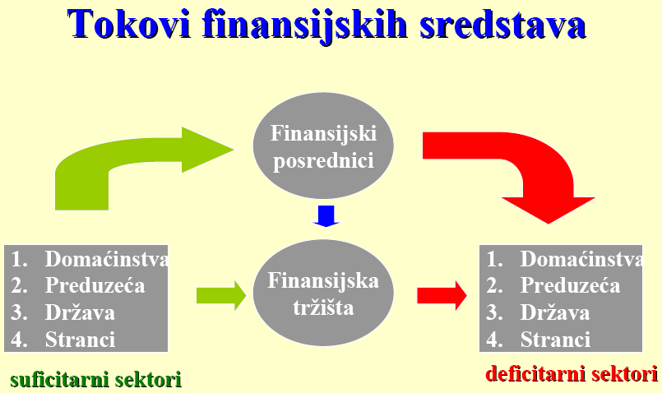

Slide 47
Oni koji štede i kreditiraju (štediše – kreditori) prikazani su na levoj strani, a oni koji moraju da pozajmljuju novac su na desnoj strani. Glavni štediše kreditori su domaćinstva ali i preduzeća i vlada, a i strani investitori i strane vlade nekada imaju toliko slobodnih sredstava koje ulažu u drugoj zemlji.
Najznačajniji dužnici tj potrošači finansijskih sredstava su preduzeća i država.

Slide 48
Ali i domaćinstva pozajmljuju sredstva zarad kupovine automobila, kuća i nameštaja.
Strelice na slici pokazuju kako sredstva teku od štediša – kreditora prema dužnicima potrošačima koristeći pri tom dva pravca.
U direktnim finansijama ( pravac u dnu slike) dužnici pozajmljuju novčana sredstva direktno od kreditora tako što im na finansijskim tržištima prodaju hartije od vrijednosti.

Slide 49
Hartije od vrijednosti predstavljaju potraživanja prema dužnikovom budućem dohotku ili imovini.
Hartije od vrijednosti su imovina osobe koja ih kupi ali i obaveza tj dug za preduzeća ili preduzeće koje ih prodaje ( izdaje ili emituje).
Na primjer ako Adnan ima potrebu da pozajmi novčana sredstva da plati novi pogon za preradu voća, mogao bi ta sredstva da pozajmi od štediše tako što bi mu prodao obveznicu – dužnički vrijednosni papir koji predstavlja obećanje plaćanja u redovnim vremenskim intervalima tokom unaprijed utvrđenog vremenskog razdoblja.
Zašto je preusmjeravanje sredstava od štediša ka potrošačima toliko bitno za ekonomiju

Slide 50
Odgovor leži u jednostavnoj činjenici da ljudi koji štede najčešće nisu preduzetnici tj ljudi koji znaju gdje da usmjere sredstva, koji znaju za raspoložive profitabilne mogućnosti ulaganja.
Recimo da posedujete iznos ušteđenog novca u iznosu od 10.000 € ali ta sredstva nemožete da plasirate jer finansijska tržišta ne postoje.
Tako će vam ta sredstva stajati i na njima nećete zaraditi kamatu.
Međutim neko drugi zna kako da produktivno uposli taj vaš višak sredstava.

Slide 51
Kada bi uspjeli da stupite u kontakt sa tom osobom mogli biste joj ponuditi vaših 10.000 eura uz cijenu pozajmljenih sredstava od 1.000 eura godišnje. Tako bi ste oboje bili na dobitku.
Ako finansijska tržišta ne bi postojala, možda nikada ne bi ste sreli tu osobu.
Bez finansijskih tržišta je vrlo komplikovano prenijeti sredstva od osobe koja ne vidi mogućnosti za ulaganja do osobe koja ih vidi.

Slide 52
Obije osobe su zatočene u status quo i objema je lošije nego kada tržišta funkcionišu. Upravo zato su finansijska tržišta ključna za poboljšanje ekonomske efikasnosti.
Isto tako finansijska tržišta omogućavaju pojedincima da poboljšaju svoj kvalitet života. Primjer za to su slučajevi kada mladi ljudi uzimaju stambene kredite.

Slide 53
Da ova mogućnost ne postoji oni bi možda u dužem vremenskom periodu uspeli da uštede dovoljno za kupovinu kuće, ali tada bi već bili prestari i ne bi stigli da u njoj uživaju.
Tako uz postojanje finansijskih tržišta ljudima je data mogućnost da dobiju novac po određenoj cijeni tj. kamati koju su spremni da plate kako bi posjedovali kuću dok su još uvek dovoljno mladi da uživaju u njoj.
Kada uštede dovoljno otplatiće zajam. Krajnji ishod je taj da su i zajmodavci i zajmoprimci na dobitku.

Slide 54
Zajmodavci zarađuju neku kamatu a zajmoprimci dolaze do stvari koje su im potrebne u datom vremenu.
Finansijska tržišta osim što doprinose većoj proizvodnji i efikasnosti cjelokupne ekonomije jedne zemlje takođe direktno pomažu povećanju blagostanja potrošača, jer im omogućavaju bolje vremensko planiranje i raspored kupovine.
Sada kada smo razumeli glavne funkcije finansijskih tržišta treba da proučimo njihovu strukturu.
Slijede opisi nekoliko načina podjele finansijskih tržišta preko kojih su oslikana njihova glavna obeležja.

Slide 55
STRUKTURA FINANSIJSKIH TRŽIŠTA

Slide 56
Struktura finansijskih tržišta
1. Tržište duga i vlasničkog kapitala
Postoje dva načina na koje pojedinac ili preduzeće mogu na finansijskom tržištu doći do potrebnih sredstava.
Jedan od najčešćih načina je metoda izdavanja dužničkog instrumenta poput obveznice ili hipoteke.
Ovi instrumenti predstavljaju ugovornu obavezu dužnika da će imatelju instrumenta isplaćivati fiksni novčani iznos u redovnim vremenskim intervalima ( isplate kamate i glavnice)do unapred određenog datuma(datum dosijpeća), kada se obavlja završna isplata.

Slide 57
Dospeće dužničkog instrumenta je vrijeme (rok) do dana isteka instrumenta. Kratkoročni dužnički instrument je onaj kome je dospijeće kraće od godinu dana.
Dugoročni dužnički instrument je onaj kome je dospijeće deset godina ili duže.
Srednjoročni dužnički instrument je onaj kome je rok dospijeća između jedne i deset godina.

Slide 58
Drugi način prikupljanja novčanih sredstava je emitovanje vlasničkog udjela, poput običnih akcija, što predstavlja potraživanje prema udjelu u neto dohotku ( dohodak nakon podmirenja troškova i poreza) i neto imovini preduzeća.
Ako ste postali vlasnik jedne takve akcije kompanije koja je izdala milion takvih akcija, onda imate pravo na milioniti dio neto dohotka i na isti toliki dio neto imovine kompanije.

Slide 59
Akcije ili instrumenti vlasničkog kapitala obično svojim vlasnicima obezbeđuju povremene isplate (dividende) i smatraju se dugoročnim hartijama od vrednosti jer nemaju rok dospeća.
Vlasništvo nad akcijom pretpostavlja da ste vlasnik dijela preduzeća pa zbog toga imate i pravo glasa u vezi važnih pitanja za firmu poput recimo izbora njenih direktora.

Slide 60
Preduzeće mora prvo da isplati sve vlasnike obveznica tj kompanijinog duga pa tek zatim imaoce vlasničkog udjela tj akcija.
Sa druge strane prednost posjedovanja akcija je u tome što njihovi vlasnici imaju direktnu korist od povećanja profitabilnosti ili vrijednosti imovine preduzeća.
Razlika spram obveznica je ta da se upravo na osnovu vlasničkog udjela određuju i dodeljuju vlasnička prava imatelja vlasničkog udjela.

Slide 61
Oni koji poseduju obveznice ne mogu da dijele tu korist jer su njihove novčane isplate fiksne. Vlasnici akcija snose rizik pozitivne i negativne sudbine preduzeća.
Pošto u ekonomiji kao i u životu važi pravila da ko ne rizikuje i ne profitira, šanse za ostvarivanje većeg profita svakako više leže u posjedovanju akcija.

Slide 62
2. Primarna i sekundarna tržišta
Još jedna od podjela finansijskih tržišta je podjela na primarna i sekundarna tržišta.
Primarno tržište je finansijsko tržište na kom preduzeća ili državne jedinice kojima nedostaju novčana sredstva, ta ista posuđuju od prvih kupaca prodajom nove emisije hartija od vrijednosti poput obveznica ili akcija.

Slide 63
Sekundarno tržište je finansijsko tržište na kom se preprodaju prethodno izdate hartije od vrijednosti.
Obično primarna tržišta hartija od vrijednosti nisu dovoljno poznata široj javnosti, jer se prodaja H od V prvim kupcima često odvija iza zatvorenih vrata.

Slide 64
Veoma bitna finansijska institucija koja pomaže u početnoj prodaji H od V na primarnom tržištu se naziva investiciona banka.
Ona to čini upisom izdanja H O V, čime jamči cijenu emisije H od V koje zatim pokušava da proda široj investicionoj javnosti.

Slide 65
Najpoznatiji primjeri sekundarnih tržišta su Njujorška berza koja trguje prethodno izdatim akcijama. Na tržištima obveznica na kojima se trguje prethodno izdanim obveznicama korporacija i američke vlade, ostvaruje se daleko veći obim trgovine.
Drugi primjeri sekundarnih tržišta su tržišta deviza, ročnica i opcija. Ključne uloge na ovim sekundarnim tržištima pripadaju brokerima i dilerima.

Slide 66
Brokeri djeluju u ime ulagača i spajaju kupce sa prodavcima H od V. Dileri povezuju kupce i prodavce kupujući i prodajući H od V po unaprijed određenim (kotiranim) cijenama.
Kada na sekundarno tržištu dođe do prodaje H od V, osoba koja je prodala papir dobija novac, ali kompanija koja je izdala vrijednosni papir ne dolazi do novih sredstava, jer je do tih sredstava došla kada je svoje H od V prvi put prodala na primarnom tržištu.
Pitaćete se čemu je onda svrha sekundarnih tržišta? Sekundarna tržišta posjeduju svoje dvije vrlo važne funkcije.

Slide 67
Prva je da olakšavaju prodaju finansijskih instrumenata radi dolaženja do novca tj drugim rečima zbog njih finansijski instrumenti postaju likvidniji – lakše utrživi.
Povećana likvidnost finansijskih instrumenata čini ih privlačnijim, što kompaniji izdavatelju olakšava nove prodaje H od V na primarnom tržištu.

Slide 68
Druga vrlo bitna funkcija sekundarnih tržišta je da ona određuju cijenu H od V koje je kompanija prethodno izdala na primarnom tržištu.
Institucije koje kupuju H od V na primarnom tržištu kompaniji izdavatelju za njih neće platiti veću cijenu od one za koju smatraju da mogu postići na sekundarnom tržištu.

Slide 69
Što je veća cijena na sekundarnom tržištu veća će biti i cijena koju će kompanija izdavatelj postići putem nove emisije H od V na primarnom tržištu a naravno time će i biti veći iznos kapitala koji će kompanija tim putem prikupiti.
Tako kretanja na sekundarnom tržištu predstavljaju najznačajnije uslove za korporacije koje izdaju H od V.
Zato ćemo se fokusirani na proučavanje ponašanja ne primarnih već sekundarnih tržišta.

Slide 70
3. Berze i vanberzanska ( engl. Over-the-Counter, OTC) tržišta
Postoje dva načina organizovanja berzanskih tržišta. Jedan je organizovanje berzi, gde kupci i prodavci H od V sastaju na jednom središnjem mestu, radi obavljanja trgovine. Njujorška i Američka berza akcija i Chicago Board of Trade ( berza roba pšenica, kukuruza, srebra i drugih sirovina) su primjeri organizovanih berzi.

Slide 71
Drugi način organizacije sekundarnog tržišta je neuređeno ili vanberzansko -OTC tržište.
Na ovom tržištu dileri koji su smješteni na različitim lokacijama, drže zalihu HodV i spremni su ih kupovati i prodavati bilo kome ko želi prihvatiti njihove cijene.

Slide 72
Kompjuteri dilera na ovom tržištu su konstantno povezani, što im daje mogućnost poznavanja cijena kod svih drugih dilera, pa OTC tržište može biti veoma konkurentno i ne mora se bitno razlikovati od tržišta sa organizovanom berzom.
Mnoge obične akcije se kupuju i prodaju na OTC tržištima, mada velike korporacije imaju svoje akcije uvrštene na organizovanim berzama poput Njujorške, Londonske, Tokijske.

Slide 73
Tržište državnih obveznica vlade SAD, koje ima veći obim trgovanja nego Njujorška berza je organizovano kao OTC tržište.
Četrdesetak dilera sa svojom spremnošću da u svakom trenutku kupe ili prodaju obveznice američke vlade sačinjava ovo tržište.
Na drugim OTC tržištima trguje se drugim finansijskim instrumentima kao što su depozitni certifikati, federalna sredstva, bankovni akcepti i devize.

Slide 74
4. Tržište novca i kapitala
Još jedan od načina razlikovanja pojedinih tržišta polazi od kriterijuma ročnosti HoV.
Tako imamo tržište novca koje je finansijsko tržište na kom se trguje samo kratkoročnim dužničkim instrumentima( izvorni rok dospijeća kraći od godinu dana).
Instrumentima tržišta novca se trguje više nego dugoročnim H od V pa su ovi instrumenti i likvidniji.
.

Slide 75
Isto tako kratkoročne Hod V beleže manje oscilacije u cijenama od dugoročnih, što ih čini sigurnijim za ulaganja.
Iz tog razloga banke i preduzeća aktivno koriste instrumente novčanog tržišta da bi ostvarili kamatni prihod na privremene viškove novčanih sredstava

Slide 76
Zatim imamo tržište kapitala na kom se trguje instrumentima dugoročnog duga (izvorni rok dospijeća od godinu dana i duže) kao i instrumentima vlasničkih udjela tj akcija.
H od V tržišta kapitala dugoročne obveznice i akcije se često nalaze u posjedu finansijskih posrednika kao što su osiguravajuća društva i penzioni fondovi, za koje je karakterističan nizak stepen neizvjesnosti u pogledu iznosa sredstava koja će im u budućnosti morati stojati na raspolaganju.

Slide 77
Internacionalizacija finansijskih tržišta
U zadnjih trideset godina došlo je do intenzivnog trenda internacionalizacije finansijskih tržišta.
Došlo je do ubrzane deregulacije finansijskih tržišta i do povećanja štednje u zemljama poput Japana što je značajno uticalo na ekspanziju poslovnih aktivnosti.

Slide 78
Danas su međunarodna tržišta kapitala jedan od vodećih centara prikupljanja sredstava za velike korporacije i banke.
Još jedan važan trend koji je uticao na internacionalizaciju finansijskih tržišta je ubrzani razvoj informaciono telekomunikacionih tehnologija.

Slide 79
Ove tehnologije su dozvolile umrežavanje svih velikih svetskih finansijskih tržišta u jedan zajednički virtuelni prostor.
Danas su informacije dostupne svima u sekundi a transakcije nisu ograničene geografskim prostorom.
Također, ubrzani razvoj takozvanih zemalja u usponu je uticao na činjenicu da danas mnogi veliki investitori šansu za ostvarivanje brzog i velikog profita vide upravo na ovim tržištima.

Slide 80
Priliv sredstava od strane takozvanih pasivnih investitora poput osiguravajućih društava i penzionih fondova je u velikoj meri osnažio finansijska tržišta i ekonomije zemalja u razvoju.
Tako danas svi ulažu svugde. Od Njujorka, Londona, Tokija do....
Globalna ekonomska i finansijska kriza uporila je, u velikoj mjeri, ove procese.

Slide 81
2. Asimetrične informacije, negativna selekcija i moralni hazard
Transakcioni troškovi jednim dijelom objašnjavaju bitnu ulogu finansijskih posrednika i indirektnih finansija na finansijskim tržištima.
Još jedna bitna uloga finansijskih posrednika se odražava u činjenici da na finansijskom tržištu jedna strana o drugoj često ne zna sve što je potrebno za donošenje ispravne odluke.

Slide 82
Ta nejednakost u informacijama se naziva asimetričnost informacija.
Na primjer dužnik koji podiže zajam često ima bolje informacije o potencijalnim prinosima i rizicima investicionog projekta u koji želi da se upusti, od kreditora.
Nedostatak informacija u finansijskom sistemu stvara dvije vrste problema: jedna se pokazuje prije izvođenja finansijske transakcije a druga nakon nje.

Slide 83
Negativna selekcija je problem koji nastaje zbog asimetrije informacija prije izvođenja transakcije.
Ona se pojavljuje na finansijskim tržištima u situaciji kada rizični dužnici koji će najvjerovatnije proizvesti negativan ishod, dakle oni sa visokim kreditnim rizikom – najaktivnije traže zajam zbog šega će im isti najverovatnije biti i odobren.

Slide 84
Kreditori – oni koji posuđuju sredstva znaju da u uslovima negativne selekcije je vjerovatnije da će dobiti kredit klijent sa većim kreditnim rizikom pa zato i nastaje opasnost obustave kreditiranja koja se odražava na sve jer na tržištu posluju i klijenti sa niskim kreditnim rizikom.
Moralni hazard je problem koji nastaje usled asimetričnih informacija nakon izvođenja transakcije.

Slide 85
Moralni hazard na finansijskom tržištu predstavlja rizik (hazard) uključivanja dužnika u aktivnosti koje su sa stanovišta kreditora nepoželjne (nemoralne) jer se zbog istih smanjuje vjerovatnost otplate zajma, pa kreditori koji su svjesni ovog rizika mogu obustaviti kreditiranje.
Recimo sredstva su pozajmljena za pokretanje profitabilnog investicionog projekta, međutim kompanija koja ih je pozajmila riješi da ih uloži u još profitabilniji projekat, ali sa izuzetno visokim stepenom rizika.

Slide 86
Tko će moći da otplati kredit i zadrži veću dobit.
Međutim, posto je stepen rizika projekta vrlo visok stepen vjerovatnoće da izgubi vaš novac je mnogo veći od onog sa kojim je kreditor bio upoznat odobravajući zajam za projekat koji mu je predočen.
Kada se moralni rizik i ostvari neki kreditori umiju da budu u potpunosti obeshrabreni da u budućnosti dalje pozajmljuju sredstva.

Slide 87
Problemi koje stvaraju negativna selekcija i moralni hazard predstavljaju važne prepreke za dobro funkcionisanje finansijskih tržišta.
Međutim finansijski posrednici preko razvijanja specifičnih znanja mogu premostiti takve probleme.
Male štediše mogu svoja sredstva povjeriti finansijskom tržištu preko posrednika u koje imaju povjerenje.

Slide 88
Finansijski posrednici zarađuju veća sredstva na ulaganjima jer su bolje osposobljeni za razlikovanje dobrih od loših dužnika pa tako i mogu smanjiti gubitke koji nastaju zbog negativne selekcije.
Između ostalog finansijski posrednici razvijaju specifična znanja i stiču specifično iskustvo u nadziranju ponašanja dužnika pa tako isto smanjuju gubitke koji mogu nastati usled moralnog hazarda. Upravo usled ovih sposobnosti oni štedišama mogu da obezbede kamatu ili da im pruže druge usluge koje ostvaruju dobit.

Slide 89
FINANSIJSKI POSREDNICI

Slide 92
Najznačajniji finansijski posrednici
Pošto smo shvatili ulogu finansijskih posrednika sada treba da se upoznamo sa najznačajnijim finansijskim posrednicima i načinima na koji oni obavljaju funkciju posredovanja.
Finansijski posrednici se mogu svrstati u tri kategorije: Depozitne institucije, institucije ugovorne štednje i investicioni posrednici.

Slide 93
1. Depozitne institucije
Depozitne institucije su finansijski posrednici koji prihvataju depozite pojedinaca i institucija i bave se odobravanjem zajmova.
U ove institucije spadaju:
banke i štedne institucije,
štedno kreditne zadruge,
štedionice i kreditne zadruge.

Slide 94
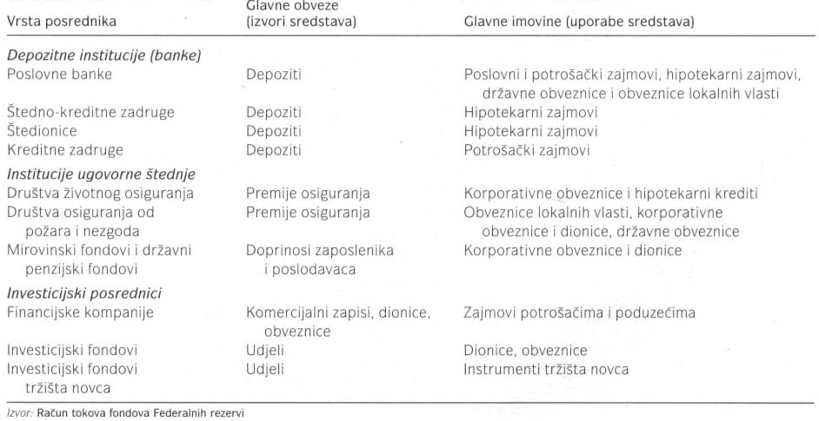

Slide 95
Poslovne banke su finansijski posrednici koji uglavnom prikupljaju sredstva izdavanjem transakcijskih depozita ( depozita na osnovu kojih se mogu izdavati čekovi), zatim štednih depozita ( depozita koji se mogu trenutno isplatiti ali na osnovu kojih se ne mogu izdavati čekovi) i oročenih depozita ( depozita sa fiksnim rokovima dospijeća)
Tako prikupljena sredstva koriste se za dobravanje poslovnih, potrošačkih i hipotekarnih kredita, za kupovinu državnih obveznica i obveznica lokalnih vlasti.

Slide 96
Štedno kreditne zadruge – prikupljaju sredstva uglavnom kroz štedne depozite, oročene depozite i tekuće račune.
Ovako prikupljena sredstva se koriste za odobravanje hipotekarnih kredita.
Prije nastupajuće deregulacije štedno kreditnim zadrugama je bilo odobreno samo odobravanje hipotekarnih kredita bez mogućnosti otvaranja tekućih računa.

Slide 97
Međutim problemi sa kojima su se suočile ove institucije zbog velikih fluktacija kamatnih stopa u periodu između 1960 – 1980 koje su ostavile izuzetno negativne efekte na dugoročno plasirana sredstva za hipotekarne kredite (sa rokovima dospijeća dužim od 25 god.) koja su bila odobrena po tada važećim kamatnim stopama za koje se u kasnijem periodu ispostavilo da ne mogu da pokriju troškove pribavljanja novih sredstava, su podstakli vlade mnogih zemalja da ovim institucijama takođe odobre

Slide 98
poslove otvaranja tekućih računa, odobravanja potrošačkih kredita i druge aktivnosti koje su do tada bile privilegija samo poslovnih banaka.
Danas su ove institucije dužne da kao i poslovne banke deponuju obavezne rezerve kod centralne banke.
Tako je danas usled deregulacije poslovanja finansijskih posrednika nejasna razlika između poslovanja poslovnih banaka i štedno kreditnih zadruga pa su zato ove institucije ušle i u otvorenije konkurentske odnose.

Slide 99
Štedionice – su veoma slične štedno kreditnim zadrugama. Razlikuju se donekle u korporativnoj strukturi jer se štedionice struktuiraju kao zajedništva ili kooperative. To znači da su štediše ujedno i vlasnici.
Poput štedno kreditnih zadruga štedionice također prikupljaju sredstva preko štednih depozita(udjela) i plasiraju ih u vidu hipotekarnih kredita.
Usled procesa deregulacije poslovanja finansijskih institucija i štedionicama je odobreno otvaranje tekućih računa i odobravanje drugih vrsta kredita.

Slide 100
Kreditne zadruge – su male kooperativne kreditne institucije koje su organizovane
oko postojećih društvenih grupa ili zajednica poput sindikata, zajednice zaposlenih jednog preduzeća i sl.
One prikupljaju depozite( udjele) i plasiraju ih u potrošačke kredite.
Zahvaljujući novoj regulativi i njima je dozvoljeno otvaranje tekućih računa i odobravanje hipotekarnih kredita.

Slide 101
2. Institucije ugovorne štednje
Ove institucije na ugovornoj osnovi prikupljaju sredstva u redovnim vremenskim intervalima.
Ovi finansijski posrednici koje karakteriše visok stepen sigurnosti mogu predviđati isplate svojih obaveza u nadolazećim godinama pa za razliku od depozitnih institucija ne moraju biti pogođeni trenutnim gubitkom.
Njima nije glavna briga postizanje likvidnosti imovine, pa iz tog razloga teže ka dugoročnim ulaganjima u korporativne obveznice, akcije i hipotekarne kredite.

Slide 102
Društva životnog osiguranja – osiguravaju ljude od finansijskog rizika koji nastaje usled smrti te prodaju anuitete ( godišnje isplate dohotka po penzionisanju tj rentu).
Sredstva prikupljaju putem premija koje ljudi plaćaju da bi svoje polise osiguranja održali aktivnim.
Ovako prikupljena sredstva društva uglavnom ulažu u korporativne obveznice i hipotekarne kredite.
Kupuju i akcije ali iznos akcija koji mogu kupiti je ograničen. Ova društva su najveća društva ugovorne štednje.

Slide 103
Društva osiguranja od požara i nezgoda – osiguravaju vlasnike polisa od gubitka usled krađe, požara i nezgoda. Takođe sredstva prikupljaju putem uplata premija na polise osiguranja.
Razlikuju se od društava za životno osiguranje po tome što poseduju veću mogućnost gubitka sredstava u slučaju katastrofalnih događaja.
Iz ovog razloga ova osiguravajuća društva ulažu sredstva u likvidnije HodV u poređenju sa društvima za životno osiguranje.
Najveći dIo imovine ulažu u obveznice lokalnih vlasti. Međutim kupuju i korporativne obveznice, akcije i državne obveznice.

Slide 104
Penzioni fondovi i državni penzioni fondovi – Privatni i državni penzioni fondovi se bave osiguravanjem dohotka po penzionisanju u obliku anuiteta(renti) za zaposlene koji su uključeni u penzioni plan.
Sredstva se prikupljaju putem doprinosa zaposlenih i poslodavaca.
Postoje obavezni doprinosi koji se automatski izdvajaju iz bruto plate i dobrovoljni doprinosi.

Slide 105
Penzioni fondovi najveći dio prikupljenih sredstava ulažu u korporativne obveznice i akcije.
Vlade država su aktivno podsticale osnivanje penzionih fondova kroz regulativu koja je zahtijevala obavezne penzione planove, ali i kroz poreske olakšice za uplatu doprinosa.

Slide 106
3. Investicioni posrednici
Ova grupa finansijskih posrednika obuhvata: finansijske kompanije, investicione fondove i investicione fondove tržišta novca takozvane novčane fondove.
Finansijske kompanije – prikupljaju sredstva prodajom komercijalnih zapisa (kratkoročni dužnički instrumenti) i emisijom akcija i obveznica.
Ovako prikupljena sredstva koriste za odobravanje potrošačkih kredita a ponekad ih plasiraju u kredite za mala i srednja preduzeća.

Slide 107
Neke od finansijskih kompanija su osnovane od strane svojih preduzeća u cilju promovisanja prodaje njegovih proizvoda. Na primer kreditna kompanija Ford Motor odobrava kredite za kupovinu Fordovih automobila.
Investicioni fondovi – prikupljaju sredstva emisijom udjela brojnim individualnim
investitorima i ovako prikupljena sredstva koriste za kupovinu diversifikovanog portfelja akcija i obveznica.

Slide 108
Ovi fondovi omogućavaju ulagačima da udruže sredstva i tim putem smanje transakcione troškove kupovine velikih blokova HodV.
Pored toga fondovi omogućavaju veću diversifikaciju portfelja od one koju bi mogao da postigne individualni investitor.

Slide 109
Vlasnici mogu prodati svoje udjele u bilo kom trenutku, a vrijednost udjela zavisi od vrijednosti imovine fonda u tom trenutku.
Kako je vrijednost imovine fonda podložna velikim promjenama, tako je i vrijednost udjela podložna promjenama.
Iz tog razloga ova ulaganja pretpostavljaju dobrovoljno preuzimanje rizika.

Slide 110
Investicioni fondovi novčanog tržišta – predstavljaju relativno nove finansijske institucije koje imaju obeležja investicionog fonda ali u određenoj mjeri funkcionišu i kao depozitne institucije jer pružaju uslugu sličnu transakcionom računu.
I ove institucije prikupljaju sredstva prodajom udjela, i zatim ista plasiraju u veoma sigurne i likvidne instrumente tržišta novca.
Kamata ostvarena na tako plasirana sredstva se isplaćuje vlasnicima udjela u fondu.
Ključno obeležje ovih fondova je to što vlasnici udjela u fondu mogu izdavati čekove na teret vrijednosti svog udjela.

Slide 111
Generalno postoje ograničenja na upotrebu privilegije izdavanja čekova.
Iznos na jednom čeku ne smije biti manji od 500 dolara, a da bi se steklo pravo otvaranja takvog računa potreban je veliki iznos početnog ulaganja.
Udjeli u ovim fondovima liče na tekuće račune na koje banka plaća kamatu, ali posjeduju određene restrikcije na mogućnost izdavanja čekova.
Ovi fondovi su od svog nastanka 1971 do danas doživeli neverovatno veliki rast i njihova se aktiva danas procjenjuje na preko 2.116 milijardi dolara.

Slide 112
HVALA !
PITANJA ?

